Slide 1
INSUFFICIENT LOGGING & MONITORING
Por que a falha em verificar os logs é tão perigosa quanto o ataque em si.
Leyukezer C. Lima

Slide 2
TÓPICOS
O que são os logs e o monitoramento de logs?
O que é Insufficient Logging & Monitoring?
O Caso Equifax (2017)
A Origem do Problema

Slide 3
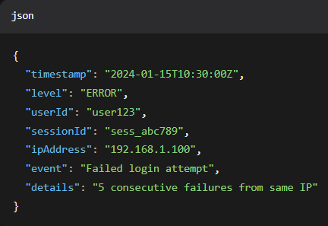
O QUE SÃO OS LOGS E O MONITORAMENTO DE LOGS?
Logs são registros cronológicos de eventos gerados por sistemas, aplicações, dispositivos de rede ou qualquer componente de TI. Eles são o "diário de bordo" da sua infraestrutura digital.
Estrutura de um Log:
Timestamp: Data e Hora exata do evento.
Identificador/Nível: Severidade (Info, Warn, Error, Debug, Fatal).
Origem: qual componente gerou o log (nome do servidor/aplicação).
Mensagem: Descrição do evento em texto livre.
Id do Usuário/Sessão: Quem estava envolvido na ação.
Endereço Ip: De onde a requisição se originou.
Método e Endpoint: endereçamento da ação (POST /api/v1/login).
Notes:
Analogia: Pense na caixa-preta de um avião ou no histórico de ligações do seu celular. São registros detalhados de tudo o que aconteceu, quando aconteceu e quais foram os resultados.

Slide 4
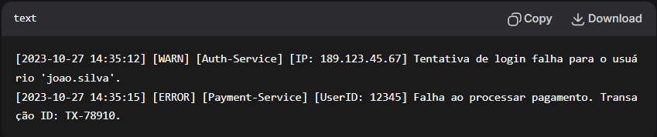
O QUE SÃO OS LOGS E O MONITORAMENTO DE LOGS?
Exemplo de Log
Objetivos dos Logs:
Debugging: Encontrar a causa raiz de erros e falhas.
Auditoria: Rastrear quem fez o quê e quando.
Análise de desempenho: Identificar gargalos e lentidão.
Notes:
Analogia: Pense na caixa-preta de um avião ou no histórico de ligações do seu celular. São registros detalhados de tudo o que aconteceu, quando aconteceu e quais foram os resultados.

Slide 5
O QUE SÃO OS LOGS E O MONITORAMENTO DE LOGS?
Agora o Monitoramento de Logs é o processo ativo e contínuo de coletar, agregar, analisar e alertar sobre os dados contidos nos logs. Não basta apenas gerar logs; é preciso extrair significado deles em tempo hábil.
Geração
Coleta & Agregação
Indexação & Armazenamento
Análise & correlação
Visualização & Alertas
Notes:
Como Funciona (O Processo):
Geração: Aplicações e sistemas criam os arquivos de log.
Coleta & Agregação: Ferramentas (como o ELK Stack - Elasticsearch, Logstash, Kibana - ou Splunk) coletam logs de diversas fontes e os centralizam em um único local.
Indexação & Armazenamento: Os logs são organizados e armazenados de forma a permitir buscas rápidas.
Análise & Correlação: A ferramenta de monitoramento analisa os dados, buscando por padrões, anomalias ou eventos específicos.
Exemplo de correlação: Várias tentativas de login falhas do mesmo IP em um curto período.
Visualização & Alertas:
Visualização: Os dados são mostrados em Dashboards (painéis visuais) com gráficos, métricas e tendências.
Alertas: Regras são configuradas para notificar automaticamente a equipe (por e-mail, Slack, SMS) quando algo crítico acontece.
Exemplo de Alerta: "ALERTA CRÍTICO: 50 erros de 'SQL Injection' detectados nos últimos 2 minutos."

Slide 6
O QUE É INSUFFICIENT LOGGING & MONITORING?
É a falha de segurança que ocorre quando um sistema enfrenta os seguintes problemas.
Não Gera Logs suficientes.
Gera logs mas não possuem detalhes úteis.
Não Há monitoria proativa desses logs com possíveis atividades suspeitas.
Não à alertas direcionados aos responsáveis quando ameaças são detectadas.
Notes:
Analogia: É como ter câmeras de segurança em um banco (logging), mas ninguém nunca olha as gravações (monitoring), nem recebe um alerta quando os alarmes disparam.
Resultado: Os invasores podem agir livremente dentro do seu sistema por semanas ou meses sem serem detectados.

Slide 7
O QUE É INSUFFICIENT LOGGING & MONITORING?
É a falha de segurança que ocorre quando um sistema enfrenta os seguintes problemas.
Agentes/Vetores | Fraquezas de Segurança | Impactos
Específico da API: Explorabilidade | Prevalência: Detecção | Técnico: Específico do Negócio
Atacantes podem tirar proveito de pouco log e monitoramento para abusar de sistemas sem serem notados. | Sem log e monitoramento, ou log e monitoramento insuficiente, é quase impossível rastrear atividades suspeitas e dar respostas à elas tem tempo hábil. | Sem visibilidade do que está ocorrendo de atividades maliciosas, atacantes possuem tempo para comprometer completamente sistemas.
Tabela da OWASP API Security Top 10
Notes:
Analogia: É como ter câmeras de segurança em um banco (logging), mas ninguém nunca olha as gravações (monitoring), nem recebe um alerta quando os alarmes disparam.
Resultado: Os invasores podem agir livremente dentro do seu sistema por semanas ou meses sem serem detectados.

Slide 8
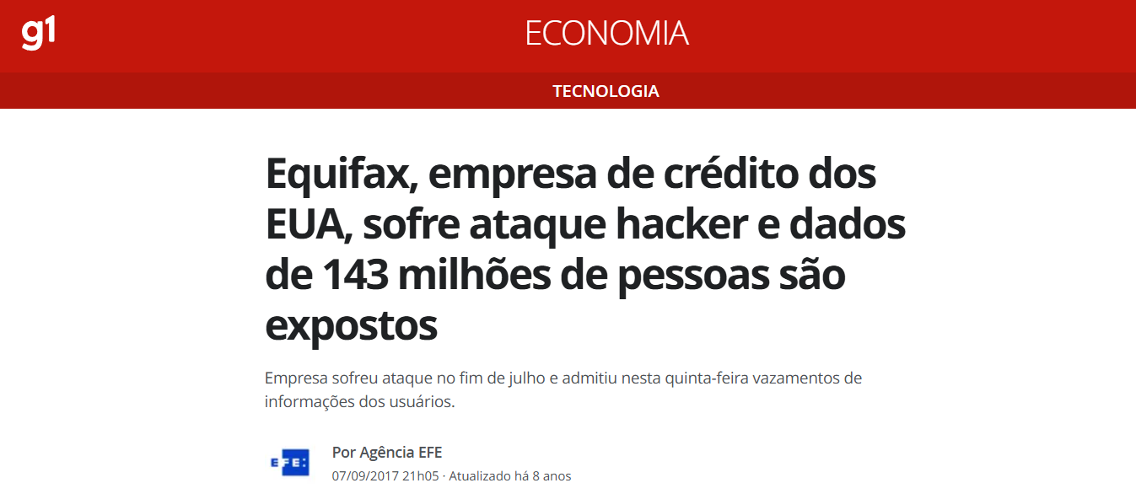
O CASO EQUIFAX (2017)
Notes:
Segundo a própria Equifax, há suspeita de que cibercriminosos teriam explorado uma vulnerabilidade em um aplicativo para, então, obter acesso a arquivos confidenciais. Para o especialista, quando se trata de desenvolvimento de aplicativos web, metodologias de testes do código e interação do app com sistemas internos devem ser testados exaustivamente. Além disso, camadas de rede e acesso devem ser implantados para assegurar que, se houver uma falha na aplicação, o risco e a quantidade de dados expostos seja limitado.

Slide 9
A ORIGEM DO PROBLEMA
Dentre todas as seguranças do sistema, um fator nada fora do comum mas que custou caro.
A especulação é de que os sistemas de segurança da Equifax geraram logs da atividade suspeita. No entanto, o certificado digital usado para criptografar e assinar os logs havia expirado há 10 meses.
Por causa disso, os sistemas de monitoramento não conseguiram processar os logs e, consequentemente, nunca geraram um alerta.
Os invasores tiveram acesso livre aos sistemas por 74 dias antes de serem descobertos.

Slide 10
CHECKLIST DE BOAS PRÁTICAS
É a falha de segurança que ocorre quando um sistema enfrenta os seguintes problemas.
Gerar log de todos os eventos de login.
Gerar logs de operações (crud).
Checar integridade dos logs.
Centralizar em um local seguro (de preferencia com mensalidade paga em dias).
Alertas para atividades de alto risco.
Testes regulares de alertas.
Revisão periódica das regras.
Plano de resposta a incidentes.
Notes:
Analogia: É como ter câmeras de segurança em um banco (logging), mas ninguém nunca olha as gravações (monitoring), nem recebe um alerta quando os alarmes disparam.
Resultado: Os invasores podem agir livremente dentro do seu sistema por semanas ou meses sem serem detectados.

Slide 11
Bons Estudos!

